Slide 1
8.18-9.17工作月度汇报
梁高针

Slide 2





前言
Introduction
转眼间又过了一个月。
在过去的一个月里，我广度地学习了很多新的东西，也深度地探索了已经学习过的框架和技术，接下来就让我来给大家讲述一下我这个月以来的学习成果吧！

Slide 3
月度工作概述
目录
完成项目展示
PAGE DIRECTORY
下个月工作计划

Slide 4

01
月度工作概述

Slide 5


月度工作概述
完成仿《礼物说》的微信小程序
学习和运用mongoDb可视化链接工具。
学习和运用前端数据可视化ECharts制作统计图表
3
4
5
搭建Node.js后台
2
不借助Vue-cli等脚手架工具创建VUE和 React项目
1

Slide 6
03
完成项目展示

Slide 7

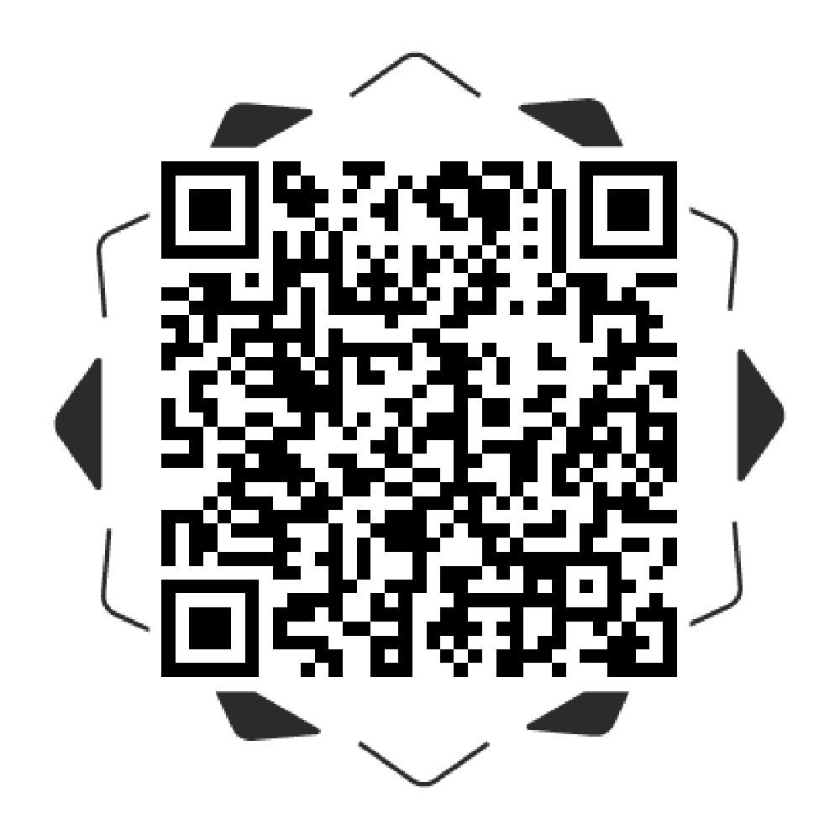
数据可视化

Slide 8
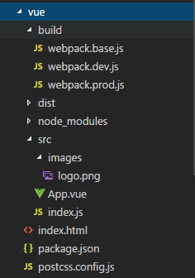
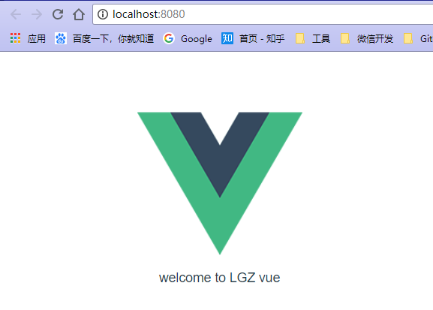
Vue项目
效果图
目录结构

Slide 9
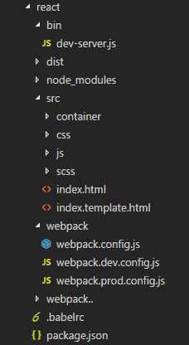
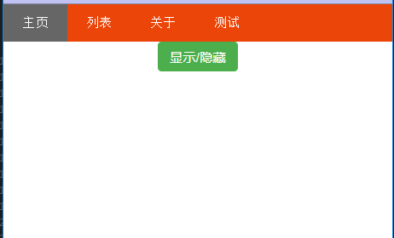
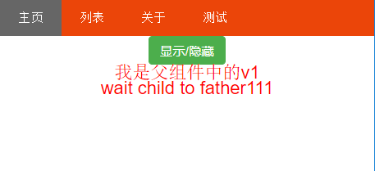
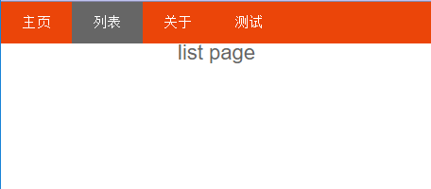
React项目
实现简单的父子间的数据传递，和路由跳转
-->
-->
项目的目录结构

Slide 10
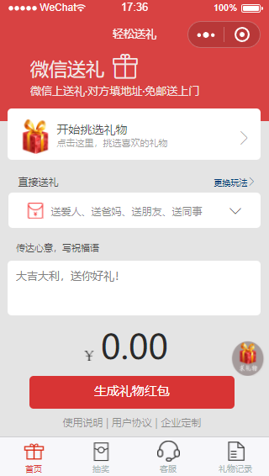
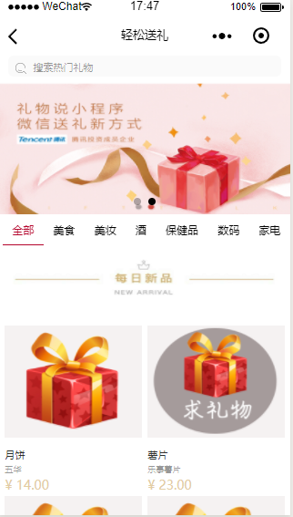
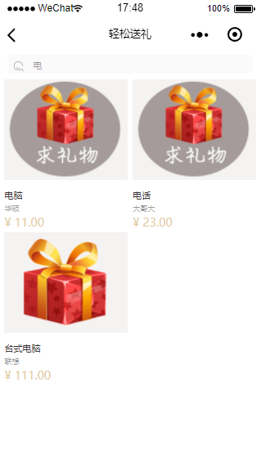
微信小程序
小程序的部分截图

Slide 11
微信小程序
小程序的操作视频：

Slide 12
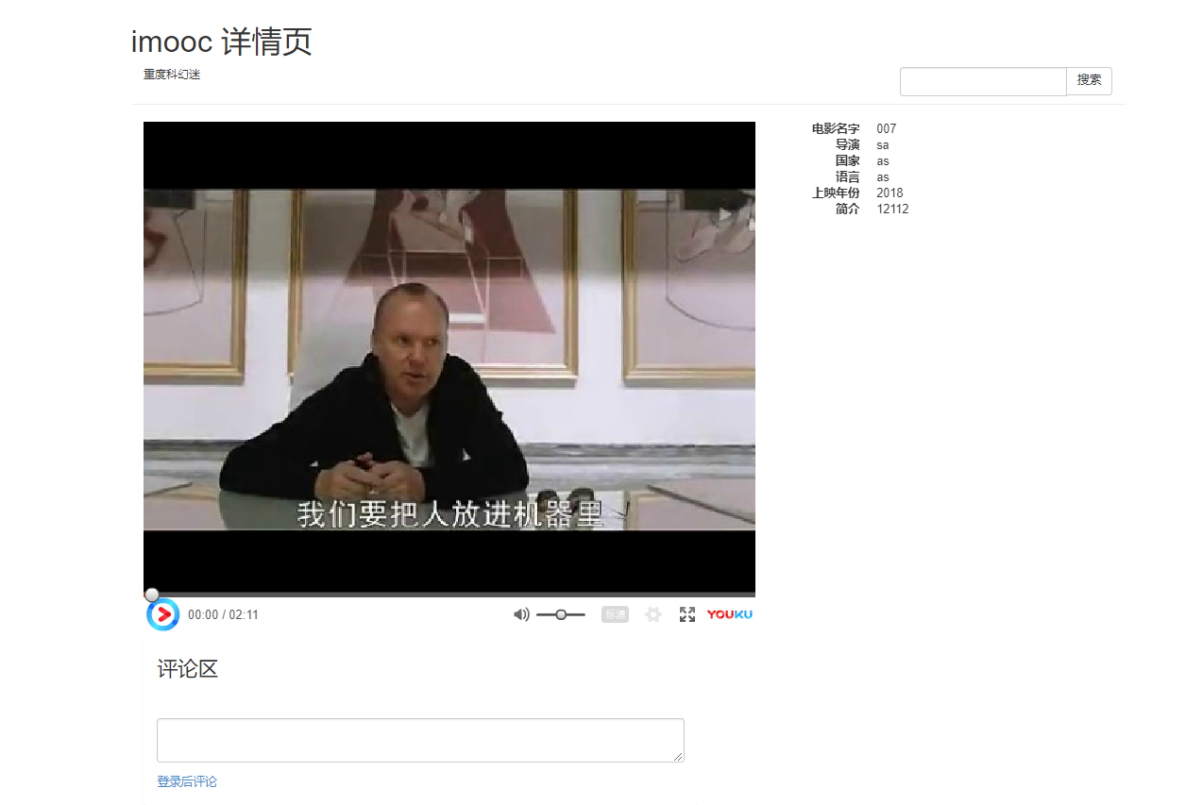
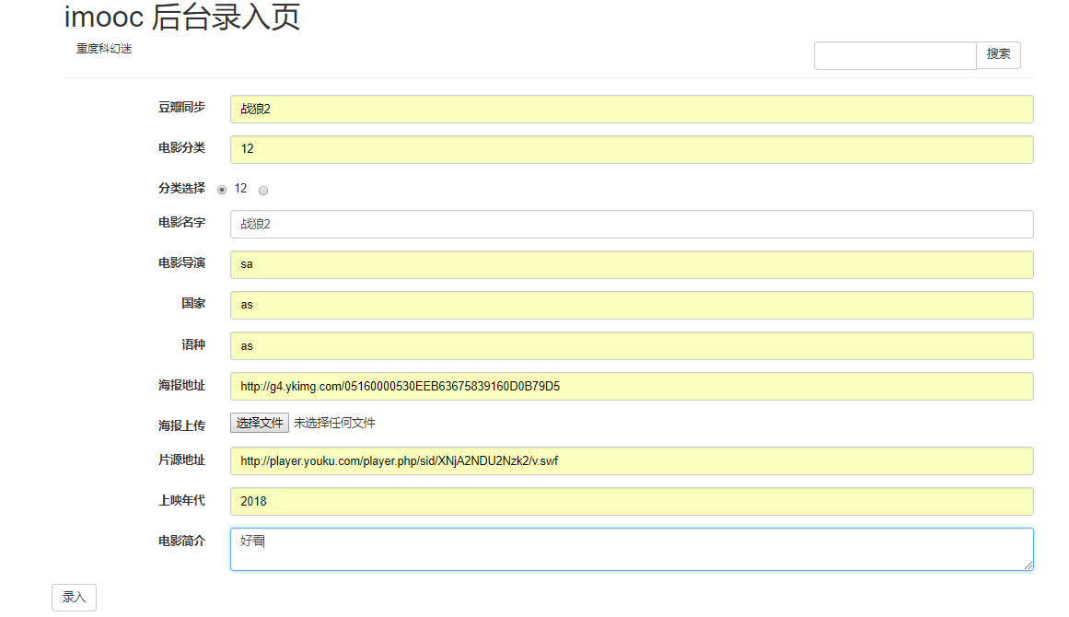
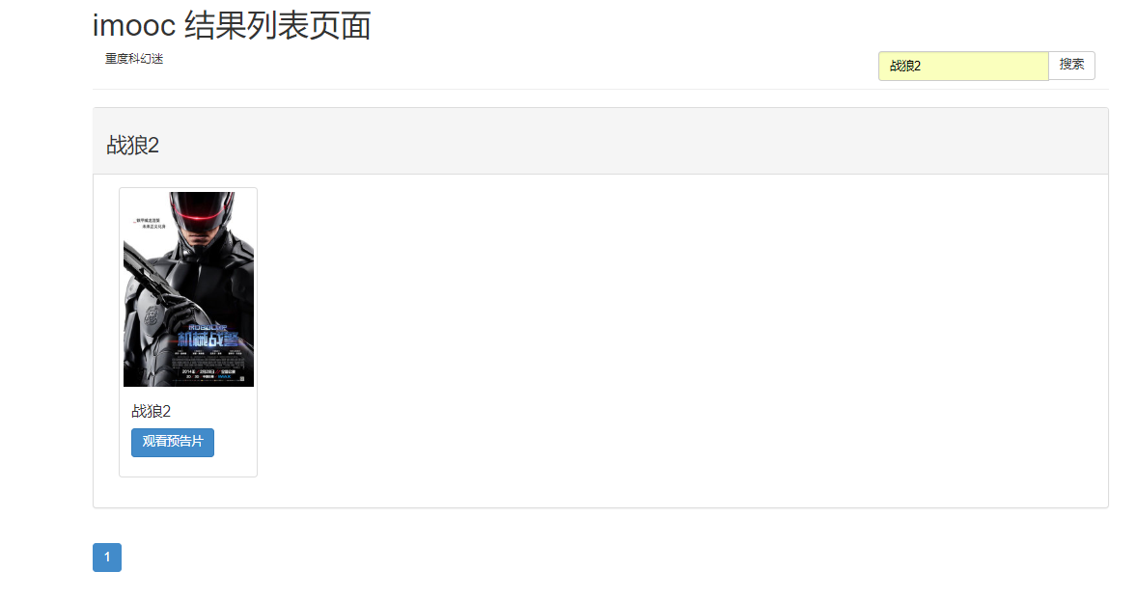
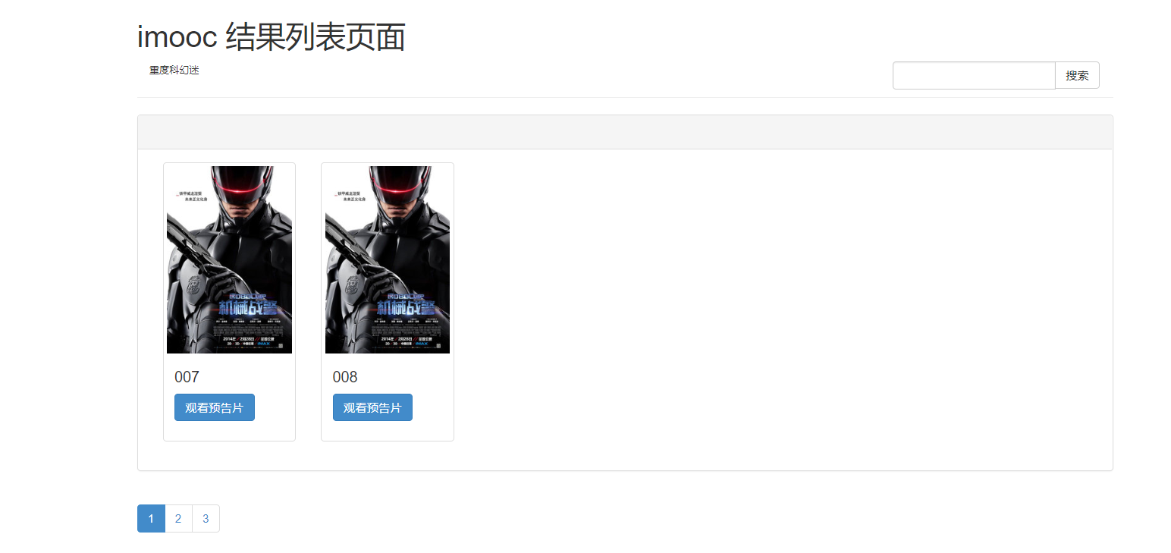
Node.js后台
用Node.js搭建电影的后台

Slide 13
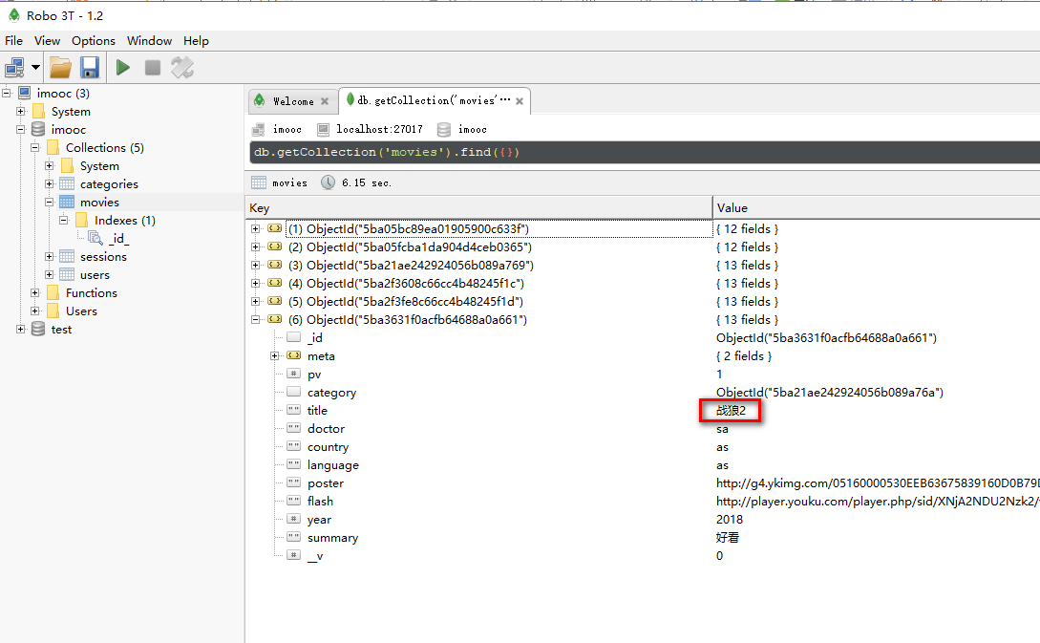
Robot3T
用mongoDb可视化链接工具Robo3T

Slide 14
04
下个月工作计划

Slide 15

下个月工作计划
1
继续学习Node.js
2
学习MongoDB
3
整理和巩固之前所学的知识
4
了解和学习热门的框架

Slide 16
THANK YOU

